Slide 1
마이크로 프로세서 및 실습
아두이노 : 초음파 센서
컴퓨터공학부
2014136007 김기백
2015136007 권영서

Slide 2
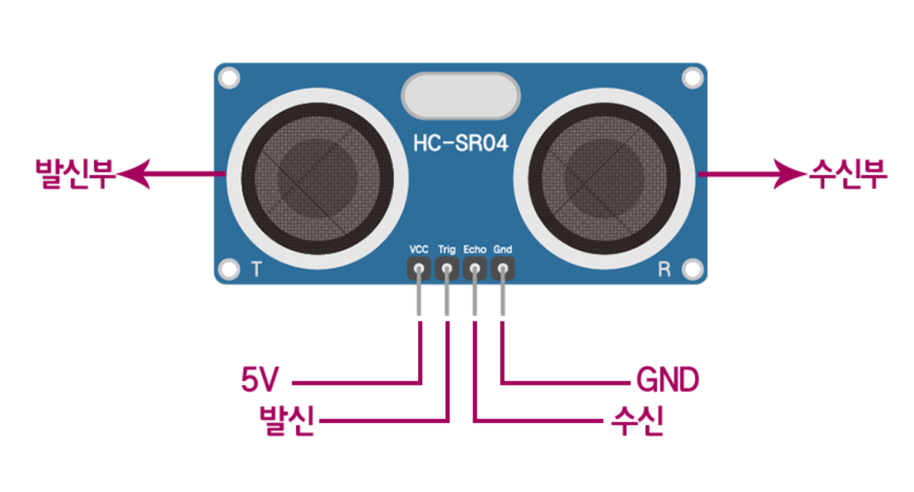
ㅇㅇㅇ
초음파 센서의 스펙
⦁ 최소 거리 : 2cm
⦁ 최대 거리 : 4m
⦁ 측정 각도 : 최대 15도
⦁ VCC : 5V
⦁ Gnd : 그라운드
⦁ Trig : 발신부 핀 연결
⦁ Echo : 수신부 핀 연결
HC-SR04

Slide 3
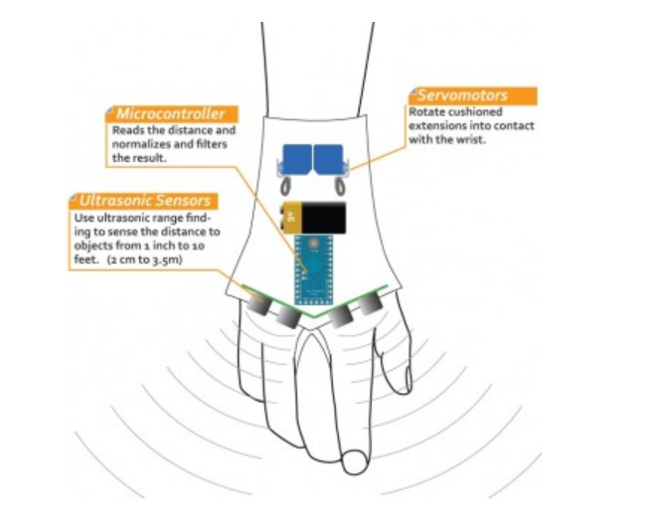
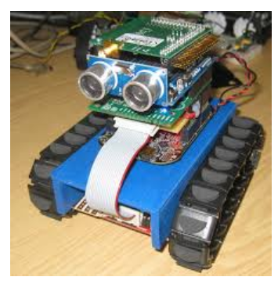
ㅇㅇㅇ
초음파 센서를 활용한 상품
물체가 가까이 있을 경우 진동이 울리는
시각장애인들을 위한 장갑
로봇이 물체에 충돌하지 않도록
움직임을 제어

Slide 4
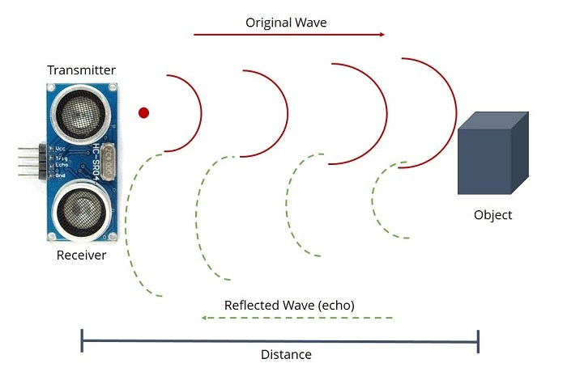
ㅇㅇㅇ
초음파 센서 기본 원리
트랜스미터에서 초음파를 보냄
오브젝트에 초음파가 부딪힘
리시버에서 되돌아오는
초음파를 받음

Slide 5
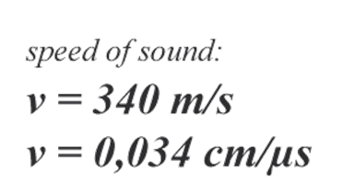

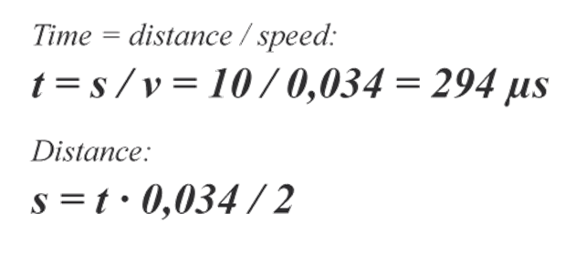
ㅇㅇㅇ
초음파 센서 기본 원리
초음파의 속도

Slide 6
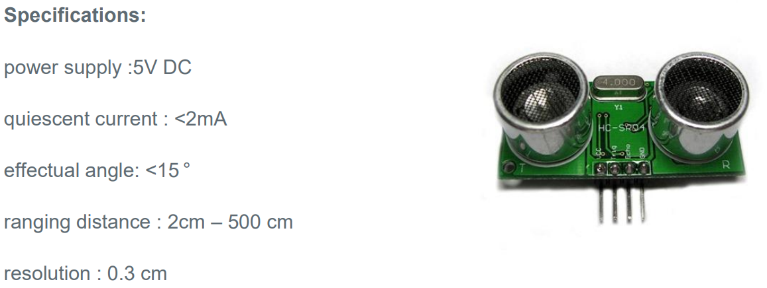
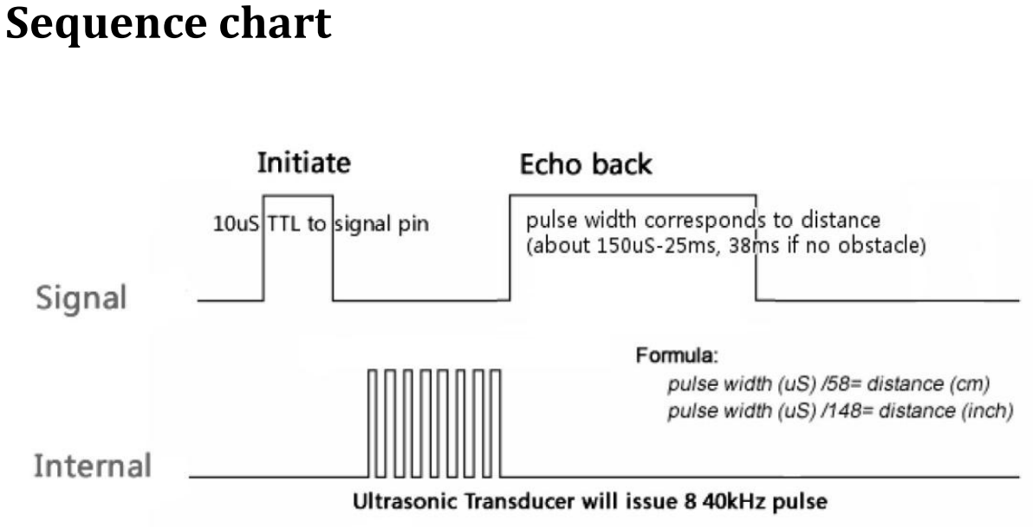
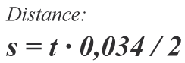
ㅇㅇㅇ
초음파 센서 기본 원리
150*0.034/2 = 2.55(cm)
25000*0.034/2 = 425(cm)
38000*0.034/2 = 646(cm)

Slide 7
ㅇㅇㅇ
초음파 센서 기본 원리
1(s)/40000 = 0.000025(s) = 25μs
25*0.034/2 = 0.425(cm)

Slide 8
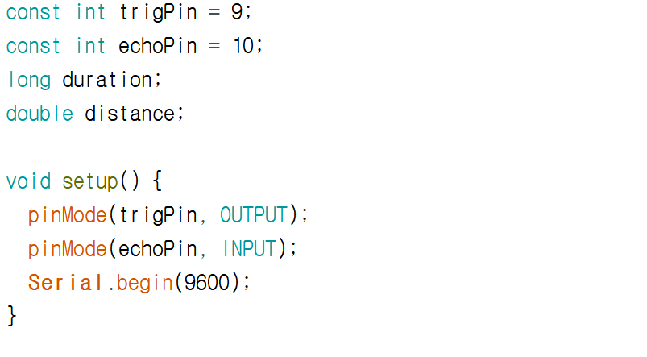
ㅇㅇㅇ
초음파 센서 사용 코드
//트랜스미터 핀 선언
//리시버 핀 선언
//초음파가 물질에 부딪혀 오는 시간을 측정하여 duration에 저장
//출력으로 설정
//입력으로 설정

Slide 9
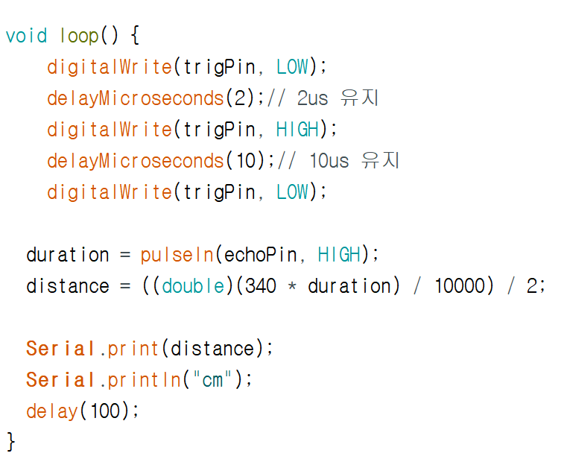
ㅇㅇㅇ
초음파 센서 사용 코드
trigPin이 HIGH 가 되면 초음파를 발신
초음파를 다 보내면 echo가 HIGH상태를 유지하면서
되돌아오는 초음파를 받을 준비

Slide 10
ㅇㅇㅇ
초음파 센서 사용 코드
trigPin이 HIGH 가 되면 초음파를 발신
초음파를 다 보내면 echo가 HIGH상태를 유지하면서
되돌아오는 초음파를 받을 준비
초음파가 앞에 물질에 부딪혀 다시 돌아오면
echo가 LOW 로 바뀜
HIGH 에서 LOW로 바뀔 동안의 시간을 측정
duration에 저장

Slide 11
ㅇㅇㅇ
초음파 센서 사용 코드
pulseIn(pin, state)
어느 pin에서 어떤 상태(state)로 얼마나 유지되나?
ex) pulseIn(echoPin, HIGH);
= echoPin이 HIGH상태로 몇초간 유지되었나?

Slide 12
ㅇㅇㅇ
초음파 센서 사용 코드
초음파의 속도 = 340m/s
이 때 속도와 센서가 보낸 시간을 이용하여 거리를 구함
(왕복해서 오는 것이므로 결과를 2로 나눠줘야 합니다)
따라서
distance = ((float)(340 * duration) / 10000) / 2;

Slide 13
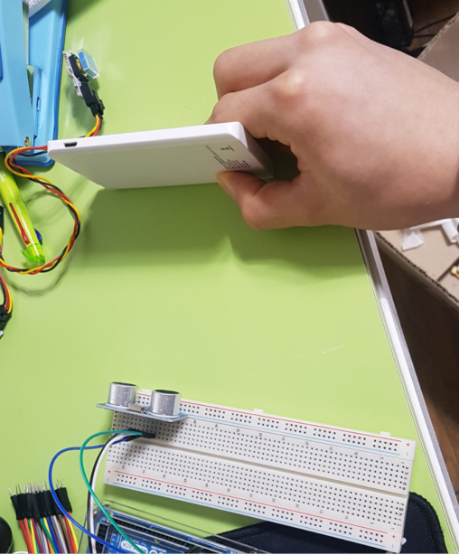
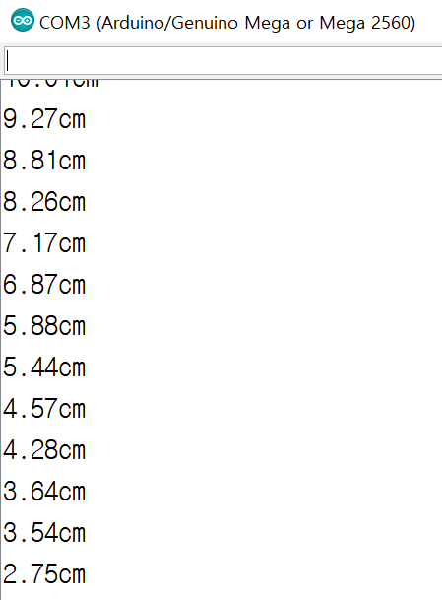
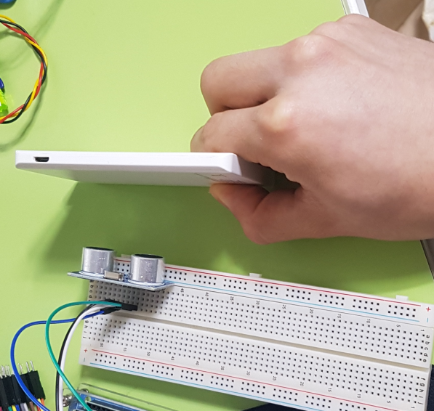
ㅇㅇㅇ
초음파 센서 결과
초음파센서와 물체가 멀 때
초음파센서와 물체가 가까울 때

Slide 14
감사합니다
ㅇㅇㅇ

Slide 15
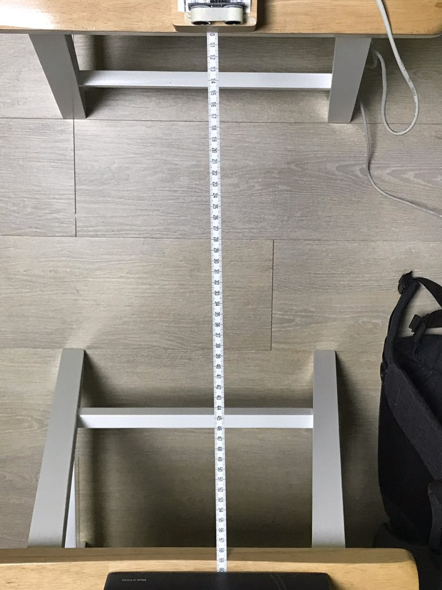
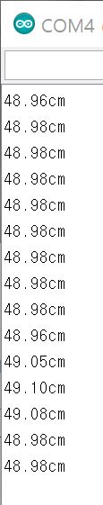
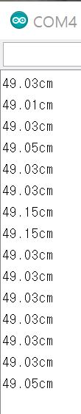
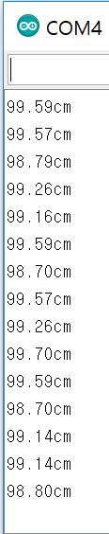
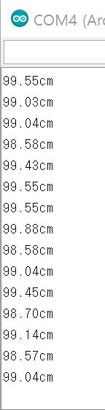
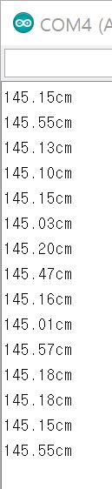
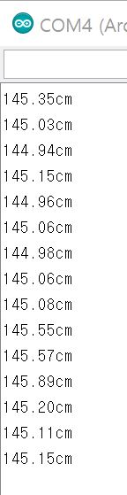
보완 사항
Calibration – ( 50cm, 100cm, 150cm)

Slide 16
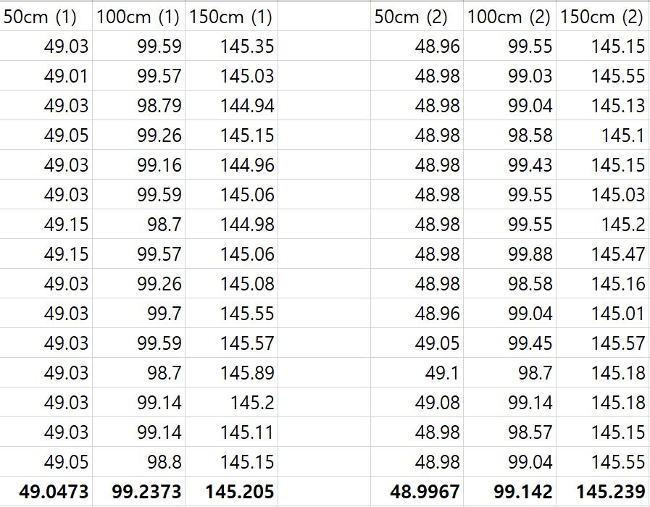
보완 사항
Calibration – ( 50cm, 100cm, 150cm)
앞의 사진 분석 결과 49cm지점의 의자 밑부분이 측정됨을 깨닫고 100, 150지점부터는 제대로 측정하였습니다.
49cm에서는 약 0.2cm,
100cm에서는 약 1cm,
150cm에서는 약 4.8cm의 오차 발생
cm 단위로 변환 후 오차 수정 코드 추가
correction = 0.0006(distance – 61.67)^2+0.12
//(50->0.202, 100->1.002,
// 150->4.801, 200-> 11.601)
distance += correction

Slide 17
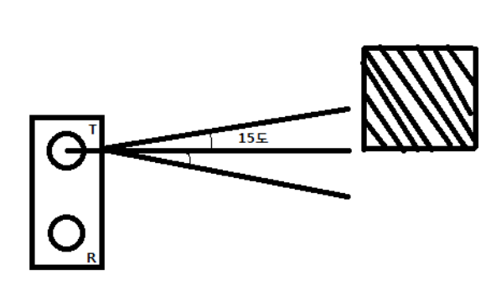
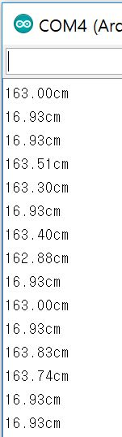
보완 사항
장애물이 트랜스미터 중심축을 따라 걸쳐있는 경우
물체가 이상적인 평면을 가지고 트랜스미터의 중심축과 이상적으로 직각을 이루고 있을 경우 중심축 바깥 부분의 음파는 물체를 맞고 반사되었을 때 리시버로 돌아오지 못하므로 물체의 거리를 잴 수 없게 된다.
하지만 현실의 물체는 그렇지 못하므로 음파의 산란, 모서리 부분의 각도 등 여러 요소에 의하여 음파가 감지되거나 감지되지 않는 경우가 생겨 다음과 같은 결과를 볼 수 있게 된다.
실험을 통해 중심 축으로부터 20cm당 1cm,
즉 5.7°를 벗어나면 아크릴판을
인식할 수 없다는 것을 알아내었다.

Slide 18
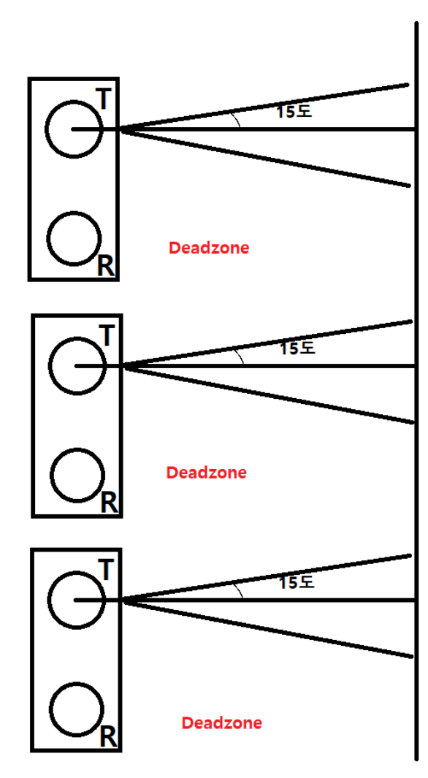
보완 사항
데드존 (Dead-Zone)
데드존이란?
ㅇ 영어 뜻 자체로는
불감지대/사각지대/음영지대/무응답구간
ㅇ 계측기에서는
- 출력이 나오지 않는 입력값 범위를 말함
데드존을 해결하지 않았을 경우

Slide 19
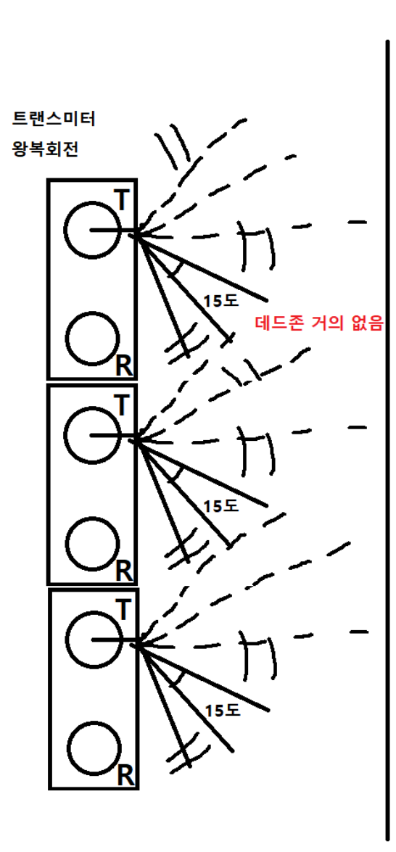
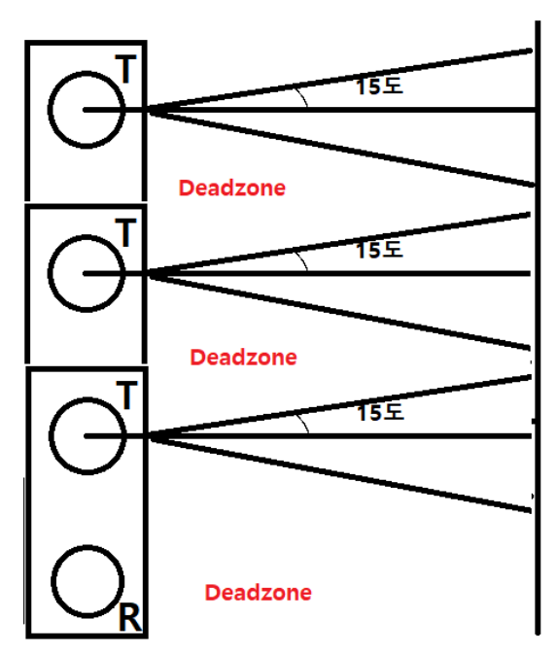
보완 사항
데드존 해결법
해결방법1
초음파센서끼리
상하 거리를 줄여
데드존을 줄일 수 있다.
해결방법2
초음파센서를 좌우로 반복하여 왕복 회전시켜
데드존을 줄일 수 있다.

